Slide 1




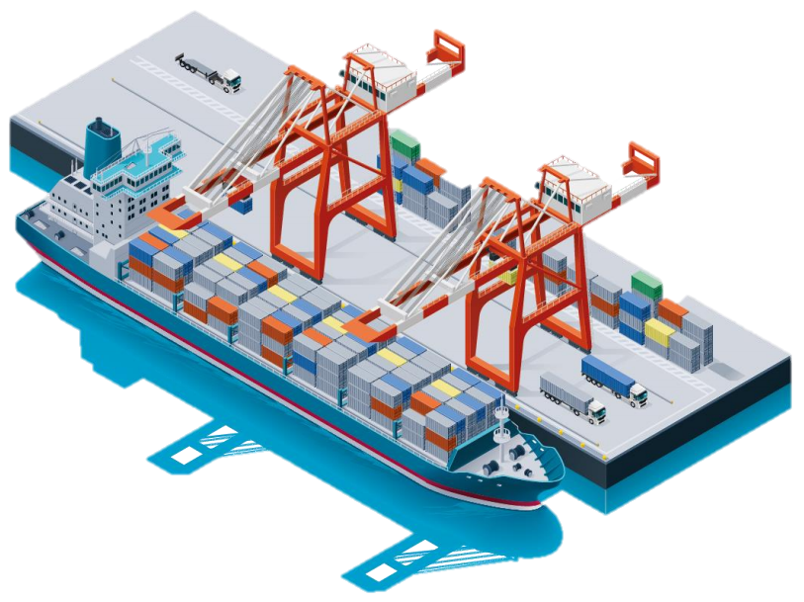

Trafik Kapal dan Petikemas ( Est Realisasi dan Usulan 2022 )
No | Uraian | Satuan | Real. 2020 | RKAP 2021 | Real s.d June Tahun 2021 | Est Real Tahun 2021 | RKAP 2022 | Ratio
 |  |  |  |  |  |  |  | 7/5 (Ach) | 8/5 (Yoy)
1 | 2 | 3 | 4 | 5 | 6 | 7 | 8 | 9 | 10
I | Trafik kapal | Call |  | 26 | 7 | 50 | 192 | 192 | 738
 |  | GT |  | 481.390 | 111.563 | 925.756 | 3.601.443 | 192 | 748
II | Trafik Petikemas
 | Import/Export | Box |  | 25.493 | 7.119 | 49.274 | 182.473 | 193 | 716
 |  | Teus |  | 29.316 | 9.406 | 62.853 | 232.527 | 214 | 793
PRIMA TERMINAL PETIKEMAS BELAWAN

